Slide 1
Explore l’espace

Slide 2
EXPLOREZ LA VOIE LACTEE

Slide 3
EXPLOREZ LA VOIE LACTEE

Slide 4
COLLECTEZ DES ORBES

Slide 5
OU ESQUIVEZ-LES SELON LEUR COULEUR!

Slide 6
EVITEZ LES OBSTACLES SUR VOTRE CHEMIN

Slide 7
ATTRAPEZ DES BONUS POUR FACILITER VOTRE VOYAGE

Slide 8
DEPENSEZ VOTRE BUTIN POUR CUSTOMISER VOTRE VAISSEAU

Slide 9
Benjamin Ban & Marine Bayet

Slide 10
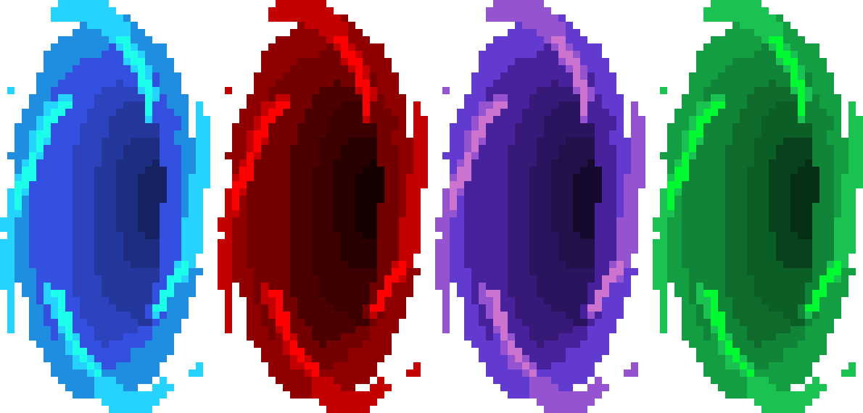

Slide 11
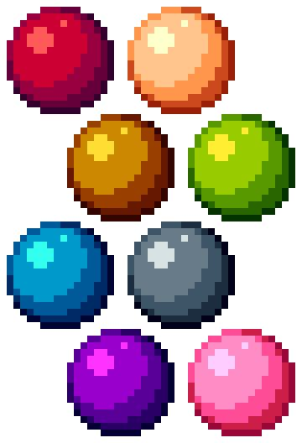

Slide 12
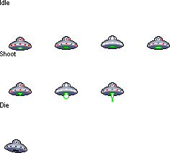






COINS
COLORSPACE
PAUSE
SHOP
SCORE
BEST SCORE
GAME OVER

Slide 13





Slide 14
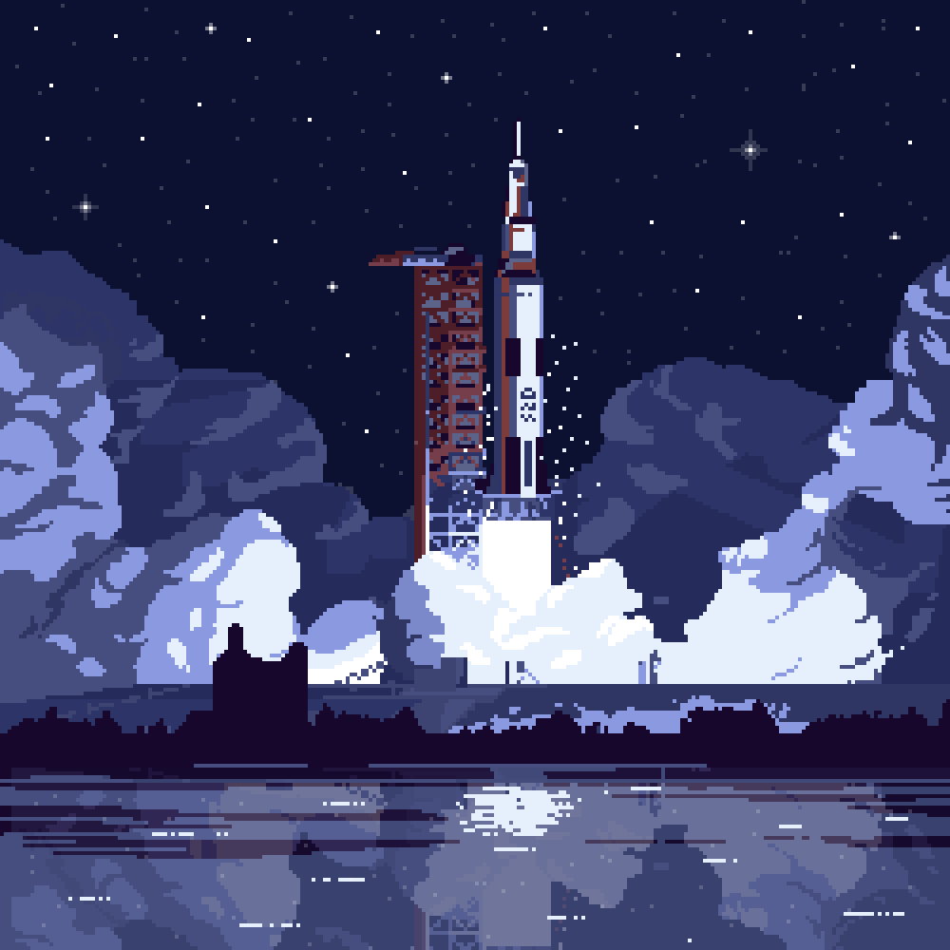






Slide 15

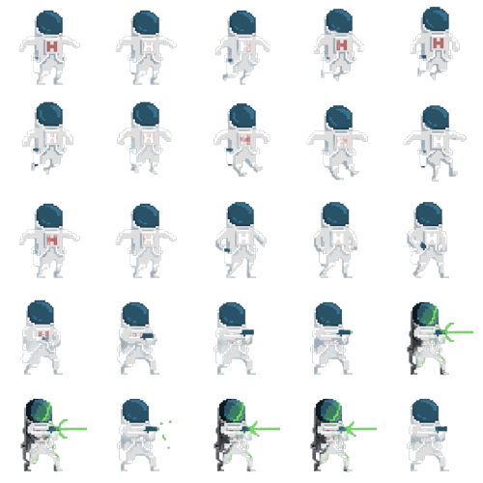
COLORSPACE

Slide 16


COLORSPACE

Slide 17

COLORSPACE

Slide 18
COLORSPACE

Slide 19
COLORSPACE

Slide 20
COLORSPACE

Slide 21
COLOR
SPACE

Slide 22
COLOR
SPACE

Slide 23
COLOR
SPACE

Slide 24
COLOR
SPACE

Slide 29


Slide 36


Slide 37


Slide 39
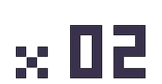

Slide 40
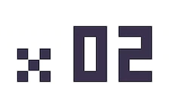

+200
+200
+200
+200
+200
+200
+200
+200

Slide 41







Slide 42
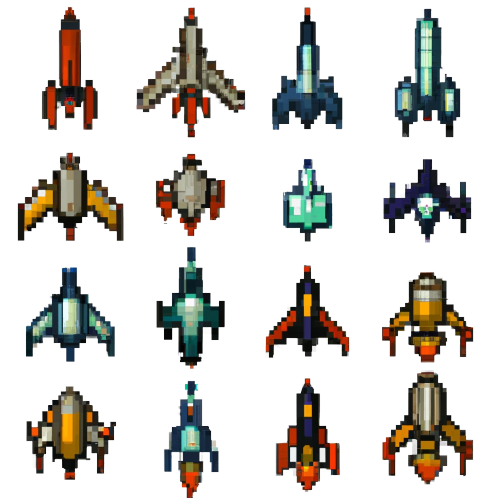


Slide 44
COLOR
SPACE

Slide 45

COLOR
SPACE

Slide 46
MERCI

Slide 47
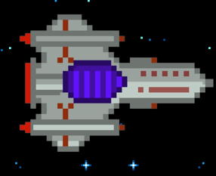

Slide 48
COLOR
SPACE

